Slide 1


El proyecto OMS “CIUDADES AMIGABLES”:
Una oportunidad de EMPODERAMIENTO de las personas mayores a través de la PARTICIPACIÓN CIUDADANA
Dr. Pedro Fernández de Larrinoa
Equipo de Investigación en Gerontología (Ageing Research) Universidad de Deusto

Slide 2

En este proyecto
Hablamos de “participación” de las personas mayores en el contexto que nos brinda el paradigma del envejecimiento activo de la Organización Mundial de la Salud (OMS).
  Para la OMS, el término «activo» hace referencia a una “participación continua en las cuestiones sociales, económicas, culturales, espirituales y cívicas”, no sólo a la capacidad para estar físicamente activo o participar como mano de obra.
  Por ello, insiste en “reconocer y permitir la participación activa de las personas en las actividades de desarrollo económico, en el trabajo formal e informal y en las actividades de voluntariado a medida que envejecen, de acuerdo con sus necesidades, preferencias y capacidades individuales”.

Slide 3
En este proyecto
El contacto social es una necesidad básica en todo ser humano.
Podemos afirmar, como resultado de numerosas investigaciones, que un buen funcionamiento social va asociado a la supervivencia, longevidad; salud física y mental; discapacidad y de dependencia; funcionamiento cognitivo; satisfacción con la vida, el bienestar y la calidad de vida…
En una propuesta de “una sociedad para todas las edades”, cada vez podemos apreciar una mayor insistencia en lo bueno que la participación de las personas mayores es para el conjunto de la sociedad, tanto desde el punto de vista del capital social que supone como del capital económico.
Cabe resaltarse que la participación es un derecho ciudadano más allá de lo saludable que sea.
  Es ésta una perspectiva de la participación como vía de fortalecimiento de la sociedad civil, con los procesos de profundización y el desarrollo de la democracia, del empoderamiento de las personas (mayores).

Slide 4

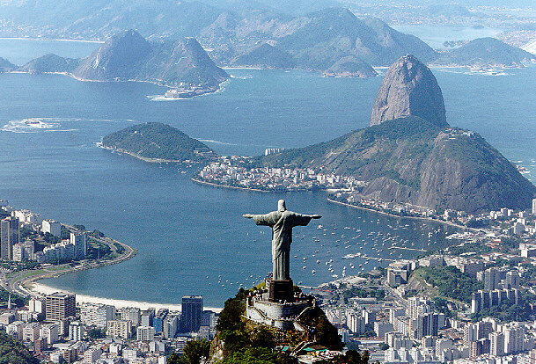
El proyecto
“Ciudades Amigables con las personas mayores - Age friendly cities” de la Organización Mundial de la Salud.
Este proyecto pretende dar un marco de trabajo, dentro del paradigma del envejecimiento activo de la OMS, anteriormente mencionado, para lograr un entorno que facilite dicho proceso desde un entorno próximo a las personas.
Es un proyecto concebido en el XVIII Congreso Mundial sobre Gerontología en Río de Janeiro (2005), y desarrollado globalmente por A. Kalache y L. Plouffe, ambos de la Organización Mundial de la Salud.

Slide 5
El proyecto “Ciudades Amigables con las personas mayores - Age friendly cities” de la Organización Mundial de la Salud.
Su propósito es…
Ayudar a las “comunidades” a mirarse desde la perspectiva de las personas mayores… a fin de identificar en qué aspectos y de qué manera pueden ser más amigables con los mayores

Slide 6

De 2005… a 2007
Se trabajó en 35 ciudades en el mundo
Grupos focales de personas mayores que debían describir ventajas y barreras que experimentan en ocho áreas de la vida urbana para un envejecimiento activo
Información complementada por evidencia suministrada por otros grupos focales formados con proveedores de servicios y cuidadores, gerontólogos…

Slide 7


El proyecto “Ciudades Amigables con las personas mayores - Age friendly cities” de la Organización Mundial de la Salud.
Su propósito es “ayudar...
  Para ello, se plantea una guía, con un conjunto de listas de control, para evaluar la amigabilidad de una ciudad con respecto a sus personas mayores.

Slide 8
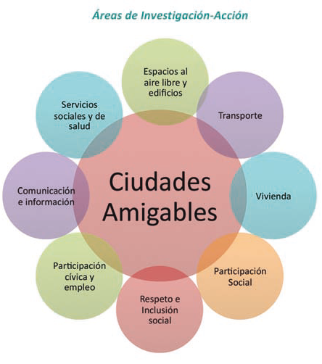
Los ámbitos de estudio

Slide 9
Los ámbitos de estudio
Los tres primeros temas:
  Los espacios al aire libre y los edificios públicos... y su impacto sobre movilidad, independencia y calidad de vida
  El transporte… incluyendo transporte público accesible en términos físicos y económicos
  La vivienda… y el apoyo que les permite envejecer en el seno de la comunidad a la que pertenecen

Slide 10
Los ámbitos de estudio
Otros tres temas reflejan distintos aspectos del entorno social y de la cultura que afectan la participación y el bienestar mental:
  El respeto y la inclusión social… actitudes y mensajes hacia las personas mayores
  La participación social… en actividades de recreación, socialización, culturales, educativas y espirituales
  La participación cívica y el empleo… oportunidades de ciudadanía, trabajo remunerado y no remunerado

Slide 11
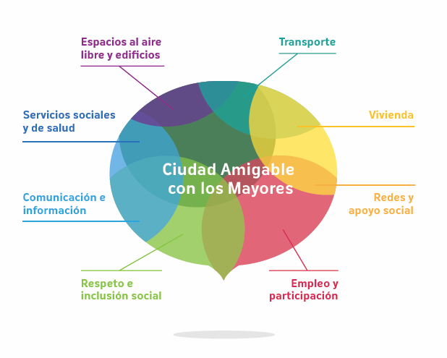
Los ámbitos de estudio
Dos últimas áreas temáticas:
  La comunicación e información… conectados con eventos y personas, información oportuna y práctica
  Los servicios de apoyo comunitario y de salud…para mantener la salud y la independencia en la comunidad
Ocho aspectos que se superponen e interactúan entre sí

Slide 12
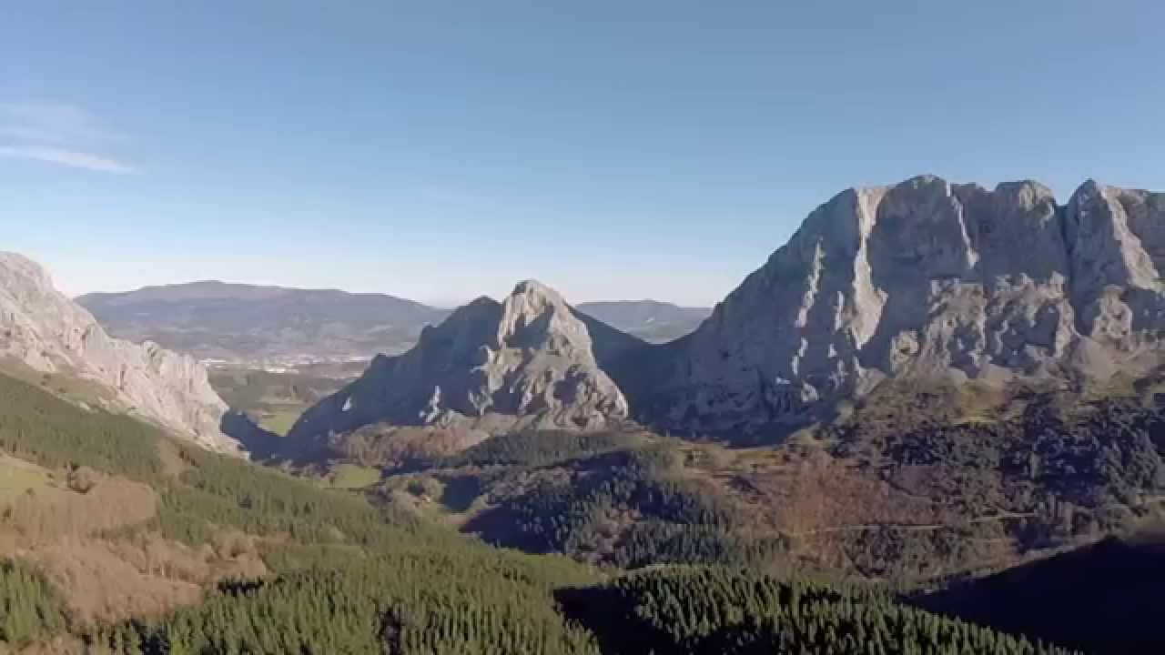
Las ciudades amigables posibilitan el envejecimiento activo
En una ciudad amigable con las personas mayores… las políticas, los servicios, los entornos y las estructuras proveen sostén y facilitan el envejecimiento activo de las personas.
Una ciudad amigable adapta sus estructuras y servicios para que sean accesibles e incluyan a las personas mayores con diversas necesidades y capacidades

Slide 13
El proyecto “Ciudades Amigables con las personas mayores - Age friendly cities” de la Organización Mundial de la Salud.
Su propósito es… (ayudar a las ciudades a mirarse desde la perspectiva de las personas mayores, a fin de identificar en qué aspectos y de qué manera pueden ser más “amigables” con las personas mayores).
  La adopción de esta perspectiva implica coordinar acciones en distintas áreas de la política y los servicios ciudadanos para que se refuercen mutuamente. De ahí que un proyecto de esta naturaleza deba contar con el respaldo del gobierno municipal, además de la participación “protagonista” de las propias personas mayores.
    El método de trabajo a aplicar se fundamenta en un proceso de investigación-acción participativo. Al evaluar las fortalezas y brechas de una ciudad, las personas mayores describen cómo se compara la lista de control de características con sus experiencias. Así hacen sugerencias para el cambio y participan en la implementación de proyectos de mejora.
    En las etapas de seguimiento de acción local “amigable con los mayores”, resulta imperativo que las personas mayores sigan involucradas en el monitoreo del avance de una ciudad, actuando como promotores y asesores de la ciudad amigable con las personas mayores.

Slide 14
Enfoque participativo ascendente
El proyecto de Ciudad Amigable con los Mayores adopta explícitamente un enfoque controlado localmente y “ascendente” que empieza con la experiencia vivida por las personas mayores al respecto de lo que es y lo que no es amigable con los mayores y qué se puede hacer para mejorar la adaptación de la ciudad a las necesidades de los mayores.
Responsables políticos, planificadores
Proveedores de servicios, ONGs, cuidadores y familiares
PERSONAS MAYORES

Slide 15
Enfoque participativo ascendente
Nuestro enfoque:
  No se trata de participar dando una opinión evaluativa o una propuesta de acción en una reunión a la que las personas mayores han sido convocadas o a través de cumplimentar unas encuestas.
  Se trata de “que las personas mayores puedan participar en la formulación de las preguntas a realizar, en la elección de los métodos para obtener dicha información, en su realización, en la redacción del diagnóstico, en el planteamiento de los objetivos a conseguir, en la realización de las acciones de cambio, y en la comunicación y evaluación de todo el proceso y de los resultados”. En definitiva, participar activamente en todos los procesos del proyecto.
Responsables políticos, planificadores
Proveedores de servicios, ONGs, cuidadores y familiares
PERSONAS MAYORES

Slide 16
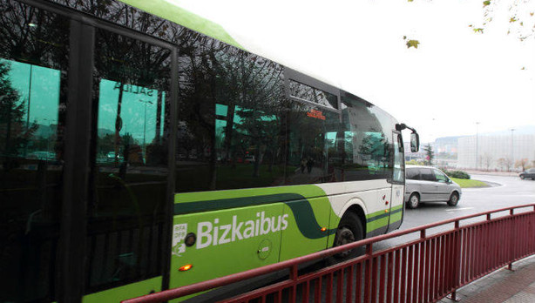
Ciudades amigables: un proyecto para la mejora de la ciudad
  Constituye una herramienta para la autoevaluación de una ciudad y un mapa para registrar los avances
  Una ciudad amigable con los mayores es una ciudad para todas las edades
  Buscando la equidad

Slide 17
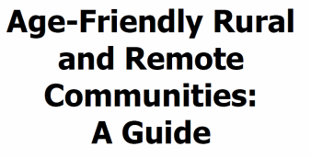

La idea de las comunidades rurales amigables
Simultáneamente a este proyecto, Canadá desarrolla un proyecto centrado específicamente en las comunidades rurales y remotas (con respecto a grandes núcleos de población) y que se realiza en 10 comunidades con una población inferior a las 5.000 personas. El proyecto se denomina “Age-Friendly Rural/Remote Communities Initiative” (AFRRCI, 2007).
En definitiva, la experiencia no está reservada a grandes centros urbanos sino que disponemos de una metodología aplicable a todo tipo de “comunidad humana” que quiera adoptar esa perspectiva etaria.

Slide 18
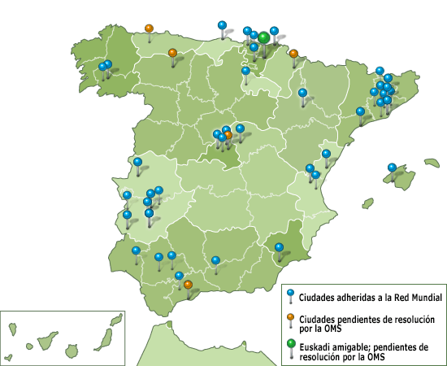
Red Mundial de ciudades amigables
  En el boletín sobre envejecimiento del Observatorio de Personas Mayores (IMSERSO) de junio de 2009 se hace una publicación monográfica “Proyecto Red Mundial de ciudades amigables con las personas mayores”.
  Donostia-San Sebastián tiene el privilegio de estar en ese primer grupo de ciudades que conforma este organismo y entre las que se encuentran Nueva York, Manchester (Reino Unido), Bruselas (Bélgica), Ginebra (Suiza), Melville (Australia), Portland (EEUU), London (Canadá) y Louth County (Irlanda).
  Otras ciudades e han sumado más recientemente a este proyecto desde el Estado: Bilbao, Barcelona, Zaragoza, Vitoria, Durango…

Slide 19
Investigación-acción participativa
El objetivo último de la IAP es conseguir que la comunidad se convierta en el principal agente de cambio para lograr la transformación de su realidad. Para alcanzar este objetivo general es necesario trabajar los siguientes objetivos más específicos:
  Concienciar a la comunidad de su realidad… promover el desarrollo de una conciencia crítica del mundo.
  Lograr el compromiso de la comunidad para la puesta en marcha de la acción transformadora.
  Dotarla de habilidades y capacidades para la toma de decisiones acerca de las actuaciones que son convenientes poner en marcha para dar solución a dichas necesidades… reconocer, usar y promover sus propias fortalezas y recursos para lograr sus metas.
  Facilitar la autogestión de la acción transformadora.

Slide 20
Los tres actores de la intervención
La comunidad
El político
El técnico

Slide 21
Los tres actores de la intervención
La comunidad
El político
El técnico
La comunidad, la gente (en nuestro caso, especialmente el colectivo de las personas mayores), debe ser capaz de trascender la cómoda posición de apatía, pasividad y transferencia de responsabilidades a otros agentes hacia una postura más activa, de asunción de responsabilidades y de reivindicación de su verdadero rol y capacidades de protagonismo en la vida comunitaria y social.

Slide 22
Los tres actores de la intervención
La comunidad
El político
El técnico
El político debe renunciar a controlar los distintos sectores y núcleos organizados de actividad y poder en la sociedad y a cualquier concepción patrimonialista en la detentación de sus funciones públicas.
  Deberá pasar de concebir a los demás como posibles competidores o peligrosos rivales a legítimos “partners” sociales, autónomos, con los que contar.
  Debe, en una palabra, compartir el poder (que no es suyo, sino delegado de la comunidad).

Slide 23
Los tres actores de la intervención
La comunidad
El político
El técnico
El técnico debe estar abierto y dispuesto no sólo a permitir, sino a facilitar que la comunidad sea una parte activa y útil a lo largo del proceso programado renunciando al protagonismo único o central y adoptando un rol y postura acorde, más abierta, dialogante e igualitaria. No debe, sin embargo, renunciar a sus conocimientos o aportaciones técnicas y coordinadas que deberán, en principio, ser compatibles con la participación comunitaria.

Slide 24
El ciclo de la Amigabilidad
Años 1-2
Años 3-5
1. PLANIFICACIÓN
Lograr la participación de las personas mayores
Evaluación de la amigabilidad
Elaboración de un plan de acción
Identificación de los indicadores
2. EJECUCIÓN
Ejecución del plan de acción
Seguimiento de los indicadores
3. EVALUACIÓN DE LOS PROGRESOS
Medición de los progresos
Identificación de los éxitos y las deficiencias persistentes
Presentación de un informe sobre los progresos realizados
Inicio de un
Ciclo de mejora continua (de 5 años)

Slide 25
Eskerrik asko

